Slide 1



MÔN ÂM NHẠC LỚP 4

Slide 2

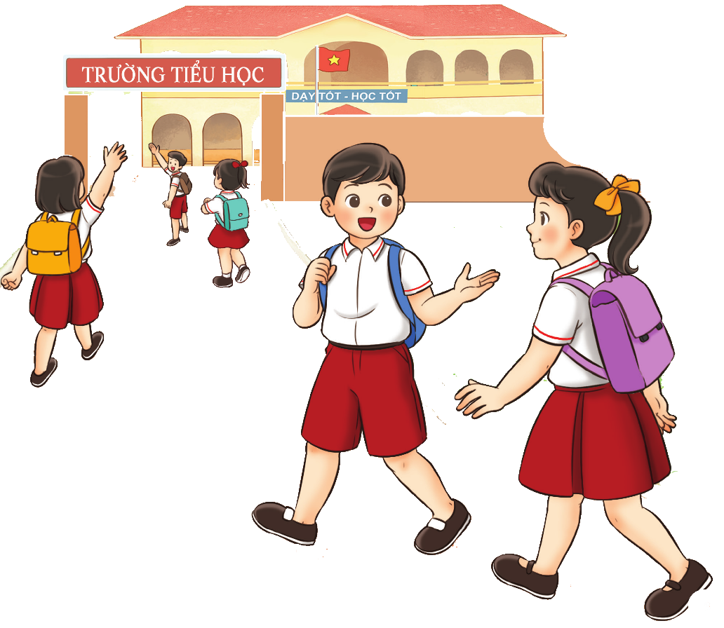
Hình ảnh và giai điệu sau
gợi cho em nhớ đến
bài bát nào đã học?
Giai điệu của bài bát
Hát: Mái trường tuổi thơ
(Aura Lea)
Nhạc: George R. Poulton
Lời Việt: Lê Anh Tuấn

Slide 3
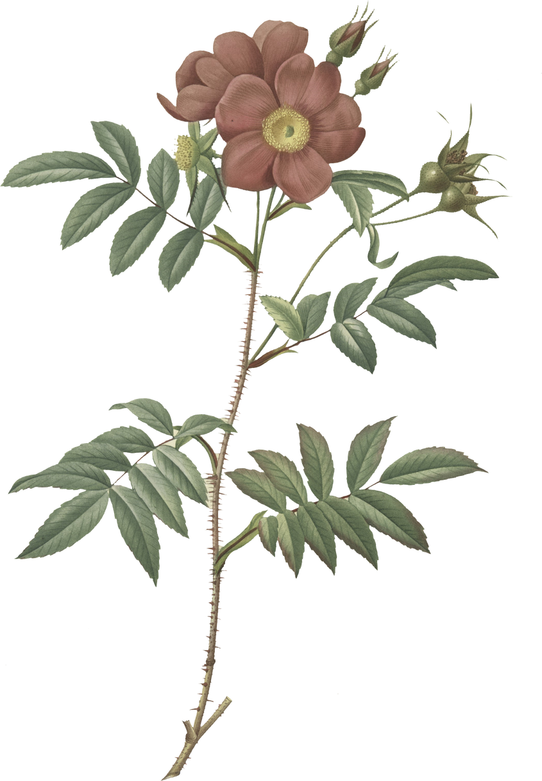

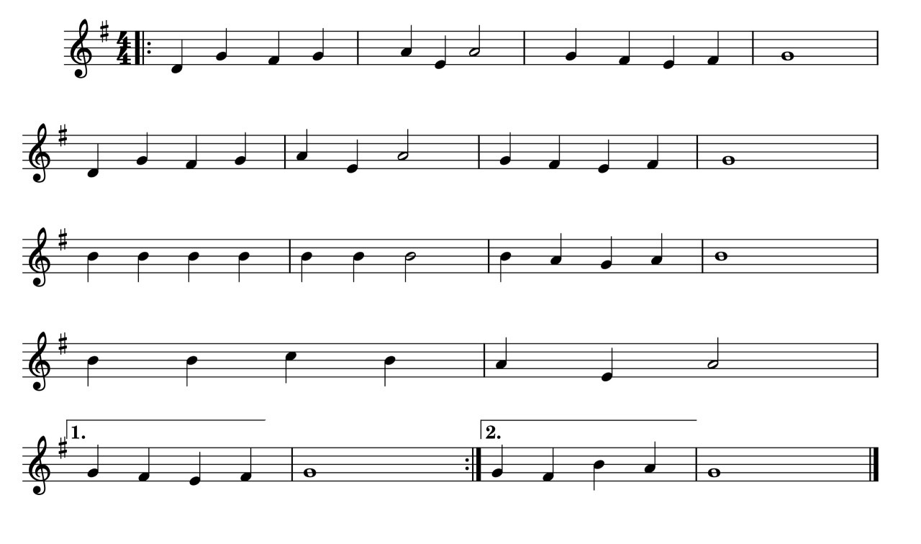
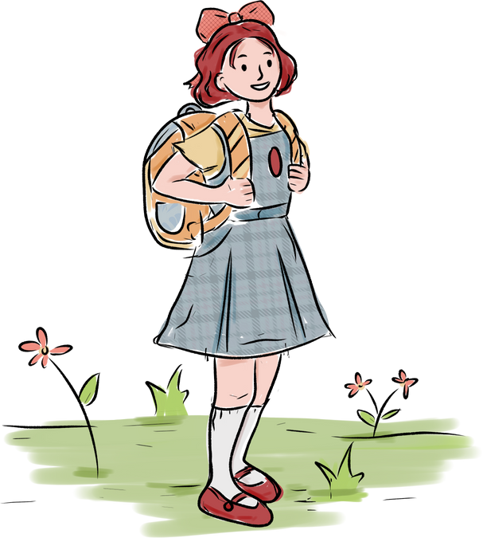


Ghép toàn bài
Cùng nhạc đệm
Mái trường tuổi thơ
(Aura Lea)
Nhạc: George R. Poulton
Lời Việt: Lê Anh Tuấn
Trường em nằm bên cánh đồng lúa, nghe câu hò ngân xa.
Tuổi thơ hồn nhiên đón ngày mới, tiếng chim hòa lời ca.
Trên quê hương xanh tươi bao la, gió thơm mùi hương lúa.
Bên trang sách em vui học chăm
cho cuộc đời nở hoa. … cho nhịp sống chan hòa.

Slide 4
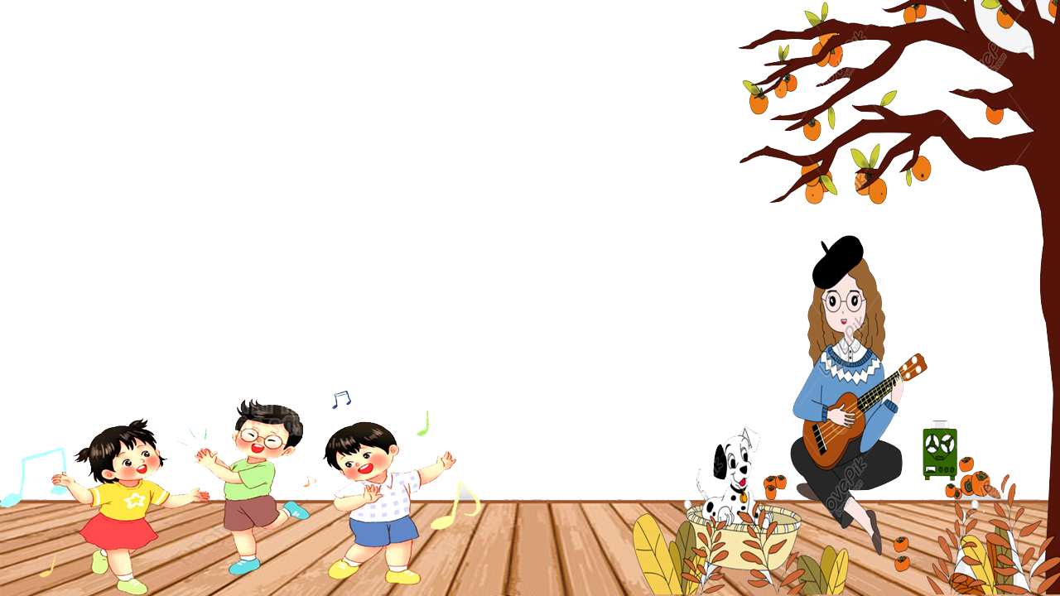

TIẾT 10
- Ôn tập bài hát: Mái trường tuổi thơ
Thường thức âm nhạc
Câu chuyện âm nhạc: Bay xa cùng âm nhạc

Slide 5

Ôn tập bài hát:
Mái trường tuổi thơ

Slide 6
Ghép toàn bài
Cùng nhạc đệm
Mái trường tuổi thơ
(Aura Lea)
Nhạc: George R. Poulton
Lời Việt: Lê Anh Tuấn
Trường em nằm bên cánh đồng lúa, nghe câu hò ngân xa.
Tuổi thơ hồn nhiên đón ngày mới, tiếng chim hòa lời ca.
Trên quê hương xanh tươi bao la, gió thơm mùi hương lúa.
Bên trang sách em vui học chăm
cho cuộc đời nở hoa. … cho nhịp sống chan hòa.

Slide 7
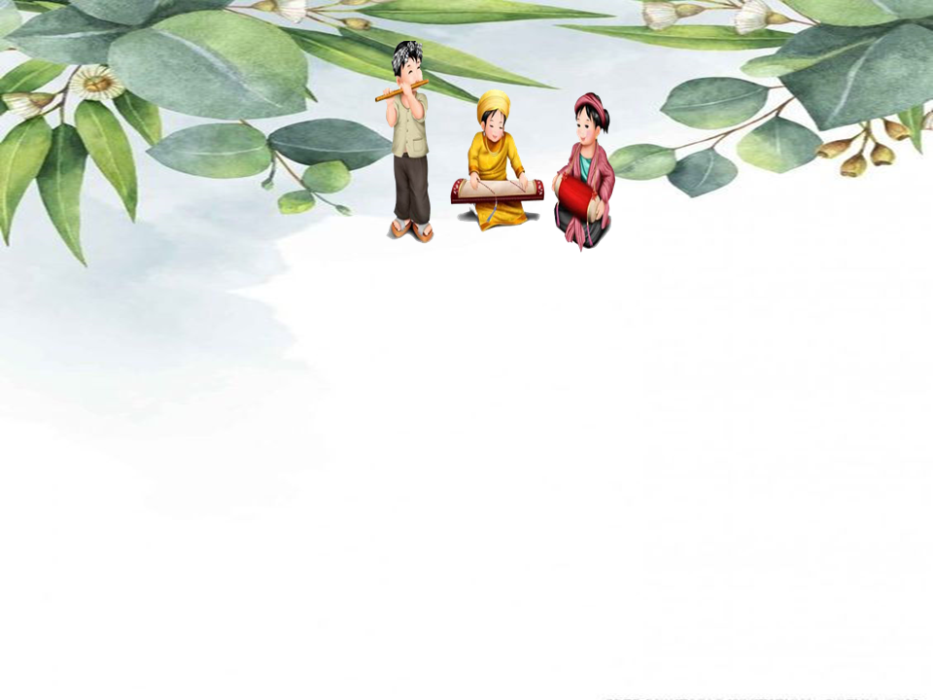
HÁT KẾT HỢP GÕ ĐỆM

Slide 8

HÁT
KẾT HỢP GÕ ĐỆM
Mái trường tuổi thơ
(Aura Lea)
Nhạc: George R. Poulton
Lời Việt: Lê Anh Tuấn
Trường em nằm bên cánh đồng lúa, nghe câu hò ngân xa.
Tuổi thơ hồn nhiên đón ngày mới, tiếng chim hòa lời ca.
Trên quê hương xanh tươi bao la, gió thơm mùi hương lúa.
Bên trang sách em vui học chăm
cho cuộc đời nở hoa. … cho nhịp sống chan hòa.

Slide 9
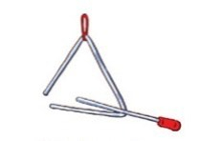
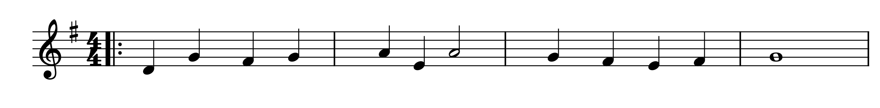
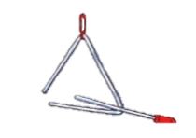
HÁT KẾT HỢP GÕ ĐỆM
Câu 1
Trường em nằm bên cánh đồng lúa, nghe câu hò ngân xa.

Slide 10
HÁT
KẾT HỢP GÕ ĐỆM
Mái trường tuổi thơ
(Aura Lea)
Nhạc: George R. Poulton
Lời Việt: Lê Anh Tuấn
Trường em nằm bên cánh đồng lúa, nghe câu hò ngân xa.
Tuổi thơ hồn nhiên đón ngày mới, tiếng chim hòa lời ca.
Trên quê hương xanh tươi bao la, gió thơm mùi hương lúa.
Bên trang sách em vui học chăm
cho cuộc đời nở hoa. … cho nhịp sống chan hòa.

Slide 11



HÁT KẾT HỢP VẬN ĐỘNG
Trường em nằm bên cánh đồng lúa, nghe câu hò ngân xa.

Slide 12
HÁT
KẾT HỢP VẬN ĐỘNG
Mái trường tuổi thơ
(Aura Lea)
Nhạc: George R. Poulton
Lời Việt: Lê Anh Tuấn
Trường em nằm bên cánh đồng lúa, nghe câu hò ngân xa.
Tuổi thơ hồn nhiên đón ngày mới, tiếng chim hòa lời ca.
Trên quê hương xanh tươi bao la, gió thơm mùi hương lúa.
Bên trang sách em vui học chăm
cho cuộc đời nở hoa. … cho nhịp sống chan hòa.

Slide 13
THƯỜNG THỨC ÂM NHẠC
Câu chuyện âm nhạc:
Bay xa cùng âm nhạc

Slide 14

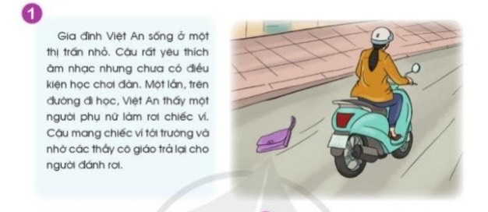

THƯỜNG THỨC ÂM NHẠC
Câu chuyện âm nhạc:
Bay xa cùng âm nhạc

Slide 15
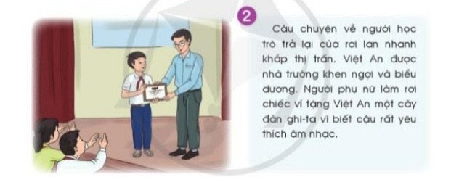

Slide 16
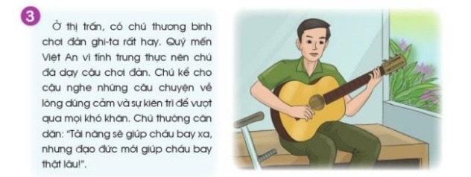

Slide 17
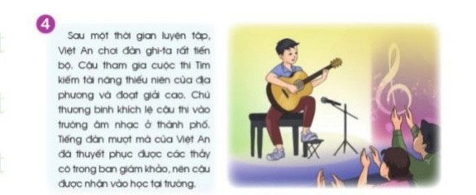

Slide 18
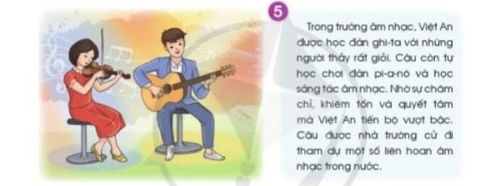

Slide 19
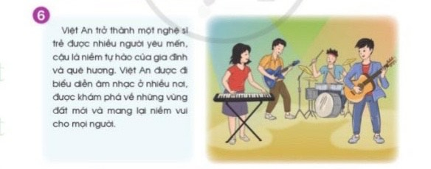

Slide 20
TIẾT 10
- Ôn tập bài hát: Mái trường tuổi thơ
Thường thức âm nhạc
Câu chuyện âm nhạc: Bay xa cùng âm nhạc

